Slide 1
REDIS
Tối Ưu Hiệu Năng Hệ Thống Phân Tán
In-Memory Engine
Độ Trễ Dưới 1ms
Triển Khai 1-Chạm

Slide 2

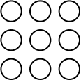



MỤC LỤC
Tổng Quan Công Nghệ
Mô Hình Session Storage
So Sánh Redis & Memcached
01
03
05
Bài Toán Lớp Đệm (Caching)
02
Chiến Lược Cache-Aside
04

Slide 3
REDIS - IN-MEMORY NOSQL
Lưu Trữ Hoàn Toàn RAM
Cấu Trúc Key-Value
Đạt tốc độ truy xuất dưới 1ms, nhanh hơn hàng trăm lần ổ đĩa cứng.
Không chỉ lưu chuỗi thuần mà hỗ trợ Hash, List, Set, Sorted Set và JSON.
Đa Dạng Vai Trò Hạ Tầng
Đảm nhiệm vai trò Caching, Distributed Session Store và Message Broker.

Slide 4



TẠI SAO HỆ THỐNG CẦN ĐẾN LỚP ĐỆM REDIS?
Quá Tải Đọc Đĩa
Chi phí tính toán lặp lại vô ích
Mất Phiên Đăng Nhập

Slide 5
HAI TRỤ CỘT TỐI ƯU HỆ THỐNG
Caching
Session Storage
Kỹ thuật lưu trữ tạm thời dữ liệu nóng trên RAM tốc độ cao. Tiết kiệm tài nguyên, bỏ qua bước quét ổ cứng Database.
Kho lưu trạng thái đăng nhập người dùng tập trung. Truy xuất cực nhanh, đồng bộ toàn bộ cụm Microservices.

Slide 6
LUỒNG CACHE-ASIDE PATTERN
Cache Miss
Đọc cơ sở dữ liệu gốc.
Kiểm Tra Cache
Đồng Bộ TTL
Dịch vụ gửi lệnh GET kiểm tra khóa.
Lưu cache kèm thời gian tự động hết hạn.
Cache Hit
Dữ liệu trả về ngay lập tức cho client.

Slide 7

MÔ HÌNH SESSION STORAGE ĐA MÁY CHỦ
Server A
Redis
Session Cluster
Load Balancer
Server B
Server C

Slide 8
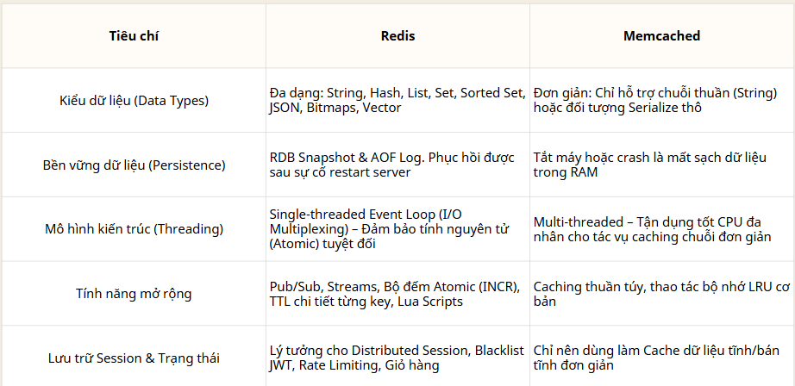
REDIS VS MEMCACHED

Slide 9
THANK YOU
Thanks For Watching
Nếu còn gì thắc mắc sau buổi seminar các bạn có thể liên hệ chúng mình:
524k0033@student.tdtu.edu.vn
524k0032@student.tdtu.edu.vn 524v0007@student.tdtu.edu.vn

